Slide 1

Bases de Datos
Dr. Leon Felipe Palafox Novack
lfpalafox@up.edu.mx

Slide 2
Visualización y narrativa de Historias
2

Slide 3
Por que necesitamos aprender narrativa
La mayoría de las veces, su historia no esta dirigida a TI
Está dirigida al público
Cómo es que tu solución trae valor?
Cómo es tu solución mejor a lo ya antes expuesto

Slide 4
Elementos de una historia
Locación (Donde)
Héroe (Quién)
Contexto Histórico (Cuando)
Historia (Como)
Villano (Porque)

Slide 5
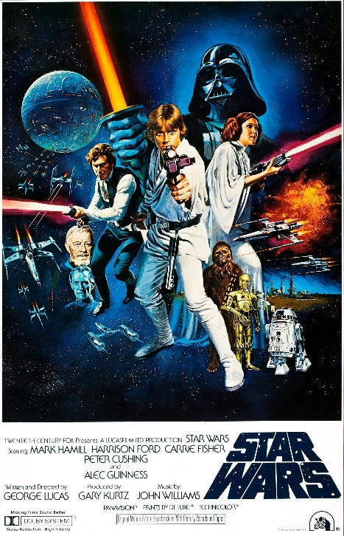
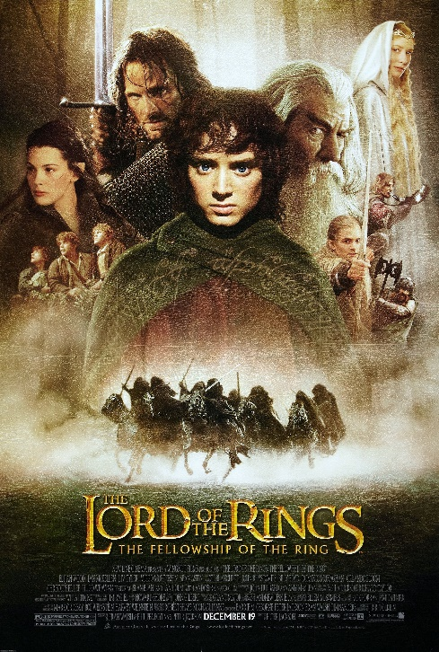
Películas

Slide 6
Elementos Narrativos
Quién es el mejor superhéroe:
Batman
Capitán América
Superman
Aquaman

Slide 7
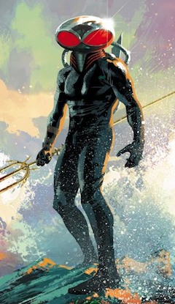

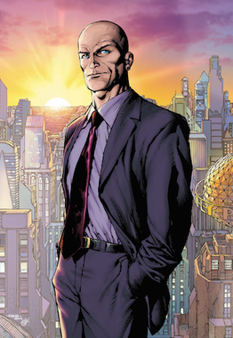
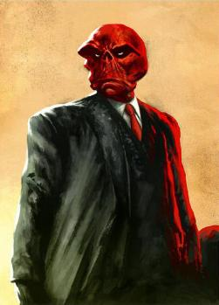
Uno no vive sin el otro
El superhéroe es definido por su conflicto, su problema o su villano.

Slide 8
“Al establecer la importancia del problema (villano), se enfatiza la importancia de nuestra solución (héroe)”

Slide 9
Ejemplo 1
Cómo revolucionamos el mundo

Slide 10
Ejemplo 2
Como hacemos videojuegos

Slide 11
Somos diferentes

Slide 12
Somos los “underdog”

Slide 13
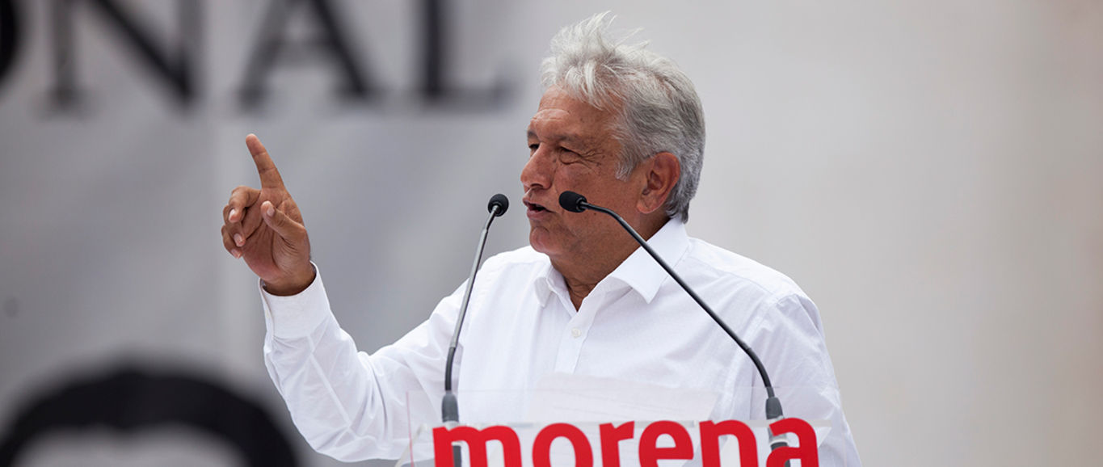
Ejemplo 3

Slide 14
Ejercicios
3

Slide 15

Rival

Slide 16

Rival

Slide 17

Rival

Slide 18


Slide 20
Presentación de 3 minutos

Slide 21
3 Grandes Elementos
Villano (Problema)
El Contraste, y como la solución arregla todo
Tiempo

Slide 22
Pregunta esenciales
Quién es la audiencia?
Contexto
La audiencia esta familiarizada con los datos?
Cual sería un escenario exitoso de la presentación?
Si tuvieras que reducir la presentación a una oración….cual sería?

Slide 23
La historia de 3 minutos
Tienen que ser capaces de quitar información innecesaria, y llevar el “y entonces….” (so-what) a una sola oración.
“Hubiera escrito una carta más corta pero no me dio tiempo”
Blaise Pascal

Slide 24
3 componentes en 3 minutos
Debe articular tu punto de vista
Debe comunicar lo que esta en juego
Debe ser una oración completa.

Slide 25
Como hacerlo en Python

Slide 26
Cuadernos de Python

